Slide 1
Қыркүйектің жиырма тоғызы Сынып жұмысы Кім пайдалы? Кім мықты?

Slide 2
Жаңа сөздер
Ұрысты/керісті/-ругались, спорили
Кім пайдалы-кто полезный
Кім мықты-кто сильный
Кездесті-обращались,втретились
Шындық-правда
Бақташы-пастух
Шұжық-домашняя колбаса
Тері- шкура

Slide 3
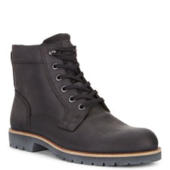
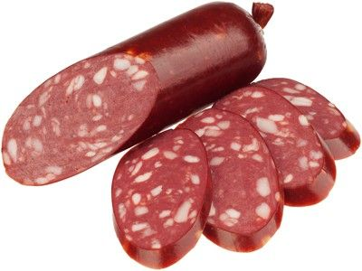
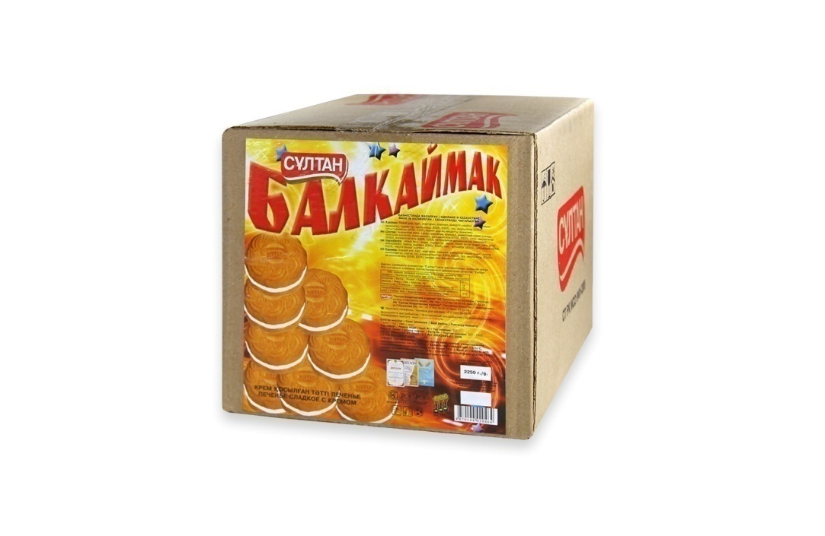
Дүкенде
Ұрысты
Керісті

Slide 4
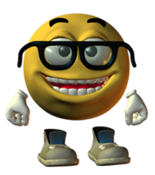
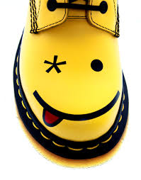
Кім пайдалы,кім мықты?
Мен мықты,мен пайдалы!
Я сильный, я полезный

Slide 5
Ұрысты ,керісті

Slide 6
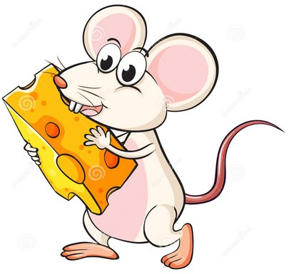
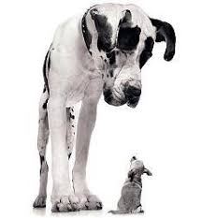
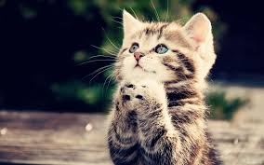
Кездесті

Slide 7
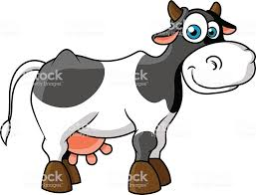
Кім пайдалы ,кім мықты?
??????

Slide 8
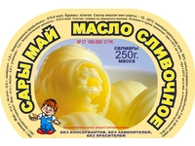
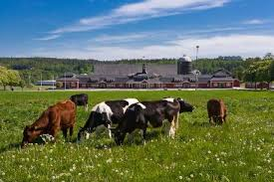
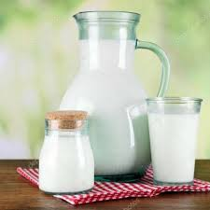
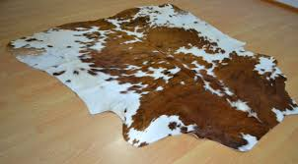
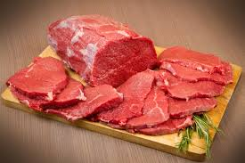
Кімнен шықты?

Slide 9
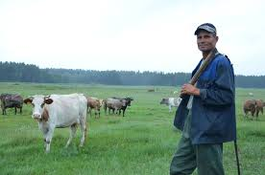
Мықты

Slide 10
1. Не үшін ұрсысты? а/ Кім мықты?Кім пайдалы? ә/Кім қорқақ? б/Кім осал? 2. Кім жауап берді? а/Мысық ә/Ит б/ Сиыр 3. Автордың идеясы? Еңбек, татулық, құрмет

Slide 11
Рефлексия Мен білемін/я знаю Мен өлеңнің мазмұнын ұқтым. Мен істей аламын/ я умею 1. Жоспар,сұрақ құрай аламын 2.Мәнерлеп оқи аламын

